Slide 1
İZMİR İL MİLLİ EĞİTİM İSGB EĞİTİM KURUMLARINDA HİJYEN ŞARTLARININ GELİŞTİRİLMESİ VE ENFEKSİYON ÖNLEME KILAVUZU

Slide 2
ÖN SÖZ
Bakanlığımız ile Türk Standartları Enstitüsü (TSE) arasında, 27 Temmuz 2020 tarihinde imzalanan iş birliği protokolü kapsamında:
Eğitim kurumlarında hijyen şartlarının geliştirilmesi, enfeksiyon öneme ve kontrol süreçlerinin tutarlı, geçerli, güvenilir, tarafsız bir anlayışla sürdürülmesi amacıyla
30.07.2020 tarihli ve 10075132 sayılı Bakanlık Makam Onayı ile “OKULUM TEMİZ” belgelendirme programı yürürlüğe alınmış olup konu ile ilgili bir kılavuz yayınlanmıştır.

Slide 3
KILAVUZ

Slide 4
KILAVUZ
TANIMLAR VE KISALTMALAR
Kuruluş: Millî Eğitim Bakanlığına bağlı resmi ve özel okul ve kurumlar.
Hijyen: Sağlığın korunması ve hastalıkların yayılmasını önlemeye yönelik uygulama ve şartlar.
Sanitasyon: Sağlıklı bir yaşam için temizlikle ilgili alınan önlemlerin tümü.
Vektör: Bir hastalık etkenini kaynağından alarak kendisi zarar görmeden bir başkaya taşıyan organizma
Zoonotik: Hayvanlardan insanlara geçen ve insanlardan omurgalı hayvanlara geçen enfeksiyon hastalıkları.

Slide 5
KILAVUZ
TANIMLAR VE KISALTMALAR
Dezenfeksiyon: Cansız cisimler üzerinde bulunan ve insanlarda hastalık yapan mikroorganizmaların çoğunlukla kimyasal yöntemler veya sıcaklık etkisi ileortamdan uzaklaştırılması.
Dezenfektan: Dezenfeksiyon işleminde kullanılan maddeler.
Antiseptik: Antisepsi için kullanılan kimyasal maddeler.
Kontamine: Bulaşmış, kirlenmiş.
BBÖ: Bulaş bazlı önlemler.
SEKÖ: Standart enfeksiyon kontrol önlemleri
KKD: Kişisel koruyucu donanım.

Slide 6
KILAVUZ
Bu kılavuz, pandemi sebebiyle oluşan yeni dönemde, eğitim kurumlarımıza rehberlik edecek ve kurumların hijyen ve enfeksiyon hususlarında kurumsal sorumluluklarını yerine getirmeleri konusunda onlara yol gösterecektir.
Eğitim hizmetlerinin standart kazanabilmesi için, ülkemizin kalite kontrol alanında marka kuruluşu olan Türk Standartları Enstitüsü (TSE) ile iş birliği yapılarak sürecin şeffaf bir şekilde yönetilmesi hedeflenmiştir.
Kurumlarımızın hijyen şartlarının geliştirilmesi ve enfeksiyon risklerine karşı tedbirlerin zamanında alınması için kılavuzda belirtilen hususlara harfiyen uyulması gerekmektedir.
Belge alan eğitim kurumlarının kalite standartlarını sürdürmeleri için kurumlar takip sistemi aracılığıyla izlenmeye devam edilecektir.
(Bakanlığımız Merkez İşyeri Sağlık Güvenlik Birimi ve Türk Standartları Enstitüsü )

Slide 7
KILAVUZ
Toplu yaşam alanları, özellikle çocuk sağlığı açısından okullar, kreşler ve öğrenci yurtları, bunun yanında toplu kullanılan spor salonları, yüzme havuzları vb. bulaşıcı hastalıkların yayılımı bakımından yüksek riske sahip yerler olduğundan hijyen ve sanitasyonun uygulamalarının bu gibi yaşam alanlarında yönetilmesi gerekmektedir.
Kılavuz, eğitim kurumlarında esas olarak; «hijyen ve sanitasyon kaynaklı salgın hastalıklara yönelik, öğrencileri, öğretmenleri, diğer çalışanları ve ilgili bütün tarafları korumaya ve korunmaya yönelik hijyen uygulamalarını, bulaşın önlenmesini ve kontrol tavsiyelerini» içermektedir.
Okullar, yurtlar ve kreşlerde, hijyen ve sanitasyon uygulamalarının sürdürülebilir kılındığı sürece sağlıklı ortamın oluşturulması ve korunması mümkündür.

Slide 8
KILAVUZ
1. GİRİŞ 2. SALGIN TÜRLERİ VE BULAŞ YOLLARI 3. KORUNMA VE KONTROL ÖNLEMLERİ 4. UYGULAMAYA YÖNELİK ÖNLEMLER 5. EĞİTİM 6. ATIK YÖNETİMİ 7. SOSYAL VE ORTAK KULLANIM ALANLARI 8. TEMİZLİK 9. İŞ SAĞLIĞI VE GÜVENLİĞİ DONANIMLARI
KAYNAKLAR, İYİ UYGULAMALAR VE HİJYEN ŞARTLARININ GELİŞTİRİLMESİ, ENFEKSİYON ÖNLEME VE KONTROL KILAVUZU ÖZ DEĞERLENDİRME SORU LİSTESİ

Slide 9
SALGIN TÜRLERİ
Sporadi: Bir enfeksiyon hastalığının değişik bölgelerde tek tük olgular halinde görülmesi (Kuduz)
Endemi: Bir enfeksiyon hastalığının belirli bir ülke ya da bölgede iklim ve coğrafi koşullara bağlı olarak devamlı görülmesi (Sıtma, Şark çıbanı)
Epidemi: Sporadik ya da endemik olarak bulunan bir hastalığın, uygun koşullarda hızla yayılarak salgın biçimine dönüşmesi (Bağırsak hastalığı, Grip, Tifo)
Pandemi: Bir enfeksiyon hastalığının hızla yayılarak ülke ya da kıtalar arasında salgın yapması (Kuş gribi, SARS, HIV/AIDS, COVID-19)

Slide 10
KORUMA KONTROL ÖNLEMLERİ
HAZIRLIK
Hijyen ve Sanitasyon kaynaklı salgın hastalıkların bulaşını önlemek için kontrol hiyerarjisi olarak kabul edilen bir dizi enfeksiyon önleme ve kontrol işlemleri gerektirir.
İdari kontroller: kurumsal düzeyde kullanılan (tüm ekipmanların, donanımların, materyallerin v.s.) enfeksiyonun önlenmesine yardımcı olmak ve enfeksiyonun bulaşmasını kontrol etmek ve sınırlamak için uygulanır.
Etkili ve yeterli havalandırma: Enfeksiyona maruz kalma riskini azaltır.
İşveren/yöneticiler: Maruz kalmanın önlenemediği tehlikelere yönelik riski yeterince kontrol etmek için ilgili mevzuata bağlı yükümlülüklere uymak zorunda olmakla beraber personelini, öğrencilerini ve ziyaretçilerini korumalıdırlar.

Slide 11
KORUMA KONTROL ÖNLEMLERİ
HAZIRLIK
Çalışanlar ve diğer kişiler de kuruluş tarafından belirlenen kurallara uymak, kontrol önlemlerini tam ve doğru bir şekilde uygulamakla yükümlüdür.
Kuruluş, salgınlara yönelik, tüm fiziki alanları ve ilgili tüm tarafları kapsayan risk değerlendirmesi yapmalı ve yapılan bu risk değerlendirmesi sonuçlarına göre Hijyen, Enfeksiyon Önleme ve Kontrol için Eylem Plan(lar)ı hazırlamalı ve uygulamalıdır.
Kuruluş, Hijyen, Enfeksiyon Önleme ve Kontrol için Eylem Planı(ları) kapsamında uygulayacağı kontrol önlemleri hiyerarşisini oluşturmalıdır.

Slide 12
KORUMA KONTROL ÖNLEMLERİ
HAZIRLIK
Kuruluş aşağıdaki hususlar dahil olmak üzere gerekli olan iç ve dış iletişimleri planlamalı, belirlemelidir
Ne ile ilgili iletişim kuracağını,
Ne zaman iletişim kuracağını,
Kiminle iletişim kuracağını,
Nasıl iletişim kuracağını,
Kimin iletişim kuracağını.
İletişim planları en az acil iletişim numaralarını, yönetici personel acil durum iletişim bilgilerini de içerecek şekilde belirlenmelidir.

Slide 13
KORUMA KONTROL ÖNLEMLERİ
HAZIRLIK
Hijyen, enfeksiyondan korunma ve kontrolünün oluşturulması için;
Kuruluş; Uygulama ve sürekliliğin sağlanabilmesi için ihtiyaç duyulan kaynakları tespit ve temin etmelidir.
Kuruluş; Etkili şekilde uygulama ve proseslerin işletilebilmesi ve kontrolü için sorumlu olacak kişi/kişileri belirlemeli ve görevlendirmelidir.
Kuruluş; Acil durumlarla başa çıkmak için görevde hazır, eğitilmiş en az 1 kişi belirlenmesi gerekmektedir.

Slide 14
KORUMA KONTROL ÖNLEMLERİ
HAZIRLIK
Kuruluş tarafından; Öğrencilerden sorumlu kişilerin veya ebeveynlerin herhangi bir salgın hastalık şüphesi durumunda öğrenciyi okula göndermeyerek yönetime bilgi vermesi sağlanmalıdır.
Kuruluş içerisinde; Salgın hastalık belirtisi gösteren personel/öğrencinin sağlık kuruluşuna sevki ile ilgili bir metot belirlenmesi ve uygulanması güvence altına alınmalıdır.

Slide 15
KORUMA KONTROL ÖNLEMLERİ
STANDART ENFEKSİYON KONTROL ÖNLEMLERİ
(SEKÖ)
SEKÖ, bulaşıcı ajanların hem bilinen hem de bilinmeyen kaynaklardan bulaşma riskini azaltmak için gerekli olan temel enfeksiyon önleme ve kontrol önlemleridir.
SEKÖ tüm personel tarafından dikkatle uygulanmalıdır. Bu önlemler genellikle:
El hijyeni uygulamalarının yaygınlaştırılması,
Kuruluş içinde hijyen ve sanitasyon kaynaklı salgın hastalık/lar için alınmış tedbirlere uygun hareket edilmesi,
Fiziki mesafenin koruması,
Uygun KKD lerin kullanılması,
Solunum hijyeni öksürük/hapşırık kurallarına uyulmasını içerir.

Slide 16
KORUMA KONTROL ÖNLEMLERİ
BULAŞ BAZLI ÖNLEMLERİN PLANLANMASI
(BBÖ)
SEKÖ, bulaşıcı bir ajanın çapraz bulaşmasını önlemek için tek başına yetersiz olduğunda «Bulaş Bazlı Önlemler» (BBÖ) uygulanır.
Bu önlemler genel olarak hijyen ve sanitasyondan kaynaklı salgın hastalık şüphe edilmiş veya tanı konulmuş kişilerle temas sırasında ve sonrasında yapılacak işlemlerdir:
Kişinin izole edilmesinin ve izole kalmasının sağlanması,
Kişiye müdahale dahil, kontamine materyallerle iş ve işlem yapılırken uygun KKD kullanılması,
Kontamine malzeme ve alanlar için uygun dezenfeksiyon işlemlerinin yapılması,
El hijyeni sağlanması,
Hastalık şüphesi ya da tanı almış kişinin bulunduğu ortamın havalandırılmasının ve uygun şekilde temizlenmesinin sağlanması.

Slide 17
UYGULAMAYA YÖNELİK TEDBİRLER
EL HİJYENİ
El hijyeni, standart enfeksiyon kontrol önlemlerinin (SEKÖ) en kritik unsuru olup, kişisel enfeksiyon bulaşmasını önlemek için gereklidir. Tüm personel, öğrenci, veli, ziyaretçilere girişte ve mümkün olan uygun noktalarda el yıkama imkanı sağlanmalıdır. Bunun mümkün olmadığı noktalarda ve alanlarda eller, %70 alkol bazlı antiseptik madde ile temizlenmelidir.
Tüm personel ve öğrenciler için antiseptik dispenserleri çalışma alanı içinde en yakın noktaya konumlandırılmalı, bunun mümkün olmadığı durumlarda cep antiseptikleri kullanılmalıdır. Antiseptik madde kullanım tekniği, elleri arındırmak ve virüsü inaktive etmek için iyi bir şekilde ve yeterli bir süre (20 ile 30 saniye arasında) uygulanmalıdır.

Slide 18
EĞİTİM
Kuruluş: idareci, öğretmen, öğrenci ve diğer tüm personele salgın hastalıkların bulaşmasına yönelik eğitimleri sağlamalı ve katılım kayıtlarını muhafaza etmelidir.
Kuruluş: Tüm personel ve öğrencilerin korunması için yaptıkları faaliyetlere, yaş ve eğitim düzeylerine uygun olarak gerçekleştirilecek eğitimlerin konu, içerik ve yöntemleri belirlenmeli ve gerçekleştirilmelidir.
Gerçekleştirilen eğitimler sonrasında öğrenci ve personel davranışları izlenmeli, gerektiğinde eğitimler tekrarlanmalı, konu ve içerikleri güncellenmelidir.
Özellikle yemekhane/temizlik personeline yönelik görevlerini yerine getirmeden önce eğitimler verilmelidir
Özel eğitim ihtiyacı olan bireylerin eğitime erişimlerini kolaylaştırmak, kapsayıcı bir eğitim yaklaşımı için özel eğitim politikaları belirlenmelidir.

Slide 19
EĞİTİM
Öğrenci ve Personele Verilecek Eğitimin Asgari Konuları;
Standart Enfeksiyon Kontrol Önlemleri (SEKÖ)
Bulaş Bazlı Önlemler (BBÖ)
Salgın hastalıkların yayılımı hakkında
Kişisel Hijyen
El Hijyeni
KKD’nin kullanılması;
Ne zaman kullanılacağı,
Nasıl Kullanılacağı
Neden gerekli olduğu,
Nasıl takılacağı ve çıkarılacağı,
Nasıl imha edileceğini içermelidir.

Slide 20
EĞİTİM
Temizlik Personelinin Eğitimi Ayrıca:
Temizlik yapılmadan önce, yapılırken ve yapıldıktan sonra dikkat edilmesi gereken hususlar,
Kuruluşta kullanılan temizlik kimyasallarının tehlikelerini, atıkların toplanması ve imhasını içermelidir.

Slide 21
SOSYAL VE ORTAK KULLANIM ALANLARI
Tüm sosyal ve ortak kullanım alanları temiz ve düzenli tutulmalıdır. Alanlar sık aralıklarla uygun şekilde temizlenmeli ve gerektiğinde dezenfekte edilmelidir.
Kuruluş, Hijyen, Enfeksiyon Önleme ve Kontrol için Eylem Planına uygun olarak, öğrenciler, personel ve diğer kişiler tarafından kullanılan umumi tuvaletler ve diğer ilgili alanlar dahil olmak üzere farklı alanlarda antiseptik madde dispenserleri bulundurulmalıdır.
Sabun, dezenfektan/el antiseptiği sağlayan dispanserlerin, tek kullanımlık kağıt mendil aparatlarının ve diğer benzer ekipmanların eksiksiz ve düzgün çalışmasını sağlamak için rutin kontroller yapılmalıdır. Arızalı ekipmanlar ivedilikle onarılmalı veya değiştirilmelidir.

Slide 22
SOSYAL VE ORTAK KULLANIM ALANLARI
a) Kurum Girişi Güvenlik Danışma, b) Bekleme Alanı Lobi, c) Derslikler ve Etüt Salonu, d) Atelyeler ve Lab., e) Öğretmenler Odası, f) Ofisler (idari Odalar, Rehberlik Servisi vb.), g) Toplantı Konferans Salonları, h) Kantin Yemekhane, ı) Tuvaletler Lavabolar, j) Asansörler, k) Revir Sağlık Odası, l) İbadethane Mescit, m) Spor Salonları,

Slide 23
SOSYAL VE ORTAK KULLANIM ALANLARI
n) Yüzme Havuzları, o) Öğrenci, Personel Soyunma Odaları ve Duşları, p) Kurum Bahçesi ve Açık Oyun Alanları, r) Kapalı Oyun Alanları, s) Misafirhane/Yurtlar Pansiyonlar, ş) Eğitim Kurumu Hizmet Araçları, t) Öğrenci/Personel Servisleri, Taşımalı Eğitim Hizmetleri, u) Teknik Hizmetler, ü) Su Depoları, v) Diğer Kullanım Alanları. Yönetimin Standart Enfeksiyon Kontrol Önlemleri (SEKÖ) ve Bulaş Bazlı Önlemler (BBÖ) belirledikleri Risk Değerlendirmesi ve Acil Eylem Planında belirtilen ve kılavuzda açıklanan tüm şartlar sağlanmalıdır.

Slide 24
TEMİZLİK
Kuruluşta salgın hastalık vakaları tespit edilmemiş olsa bile hijyen ve sanitasyon mutlak surette sağlanmalıdır.
Genel önleyici tedbirler açısından salgın hastalık vakalarının olması durumunda ortak alanlarda (tuvaletler, salonlar, koridorlar, asansörler, açık alanlar vb.) temizlik ve dezenfeksiyon önlemlerinin uygulanmasına özel dikkat gösterilmelidir.
Merdiven tırabzanları, kapı kulpları, asansör düğmeleri, korkuluklar, anahtarlar, kapı kolları vb. gibi sık sık dokunulan yüzeyler daha sık ve daha özenli temizlenmelidir. Temizlik personeline bu konuda talimat verilmelidir.
Kuruluşta temizlik ve sanitasyon teçhizatları da dahil bütün alanların hijyenik koşullarda bulundurulduğunu teminat altına almak için temizleme ve sanitasyon programları oluşturulmalıdır. Programlar, sürekli uygunluk ve etkinlik için izlenmelidir.

Slide 25
TEMİZLİK
Not 1 . Temizlik ve sanitasyona yönelik kullanılan biyosidal ve diğerilgili ürünleri kullananların, bunları doğru bir şekilde kullanması ve bunların insanları, hayvanları ya da çevreyi tehdit etmesi muhtemel durumlara karşı her türlü tedbiri alması zorunludur.
Not 2 . Temizlik ve sanitasyona yönelik kullanılan biyosidal ve diğer ilgili ürünlerin güvenlik bilgi formunda (MSDS) yer alan talimatlara, kuruluş koşullarında öğrenci ve personelin korunmasına yönelik bilgilere, kullanıcılar bakımından etiketler ve diğer tüm ilgili ürün bilgilerine ve biyosidal ürünlerin kullanımı ile ilgili yürürlükteki tüm hükümlere uyularak doğru kullanımı sağlanmalıdır.

Slide 26
İŞ SAĞLIĞI VE GÜVENLİĞİ DONANIMLARI
Kuruluşta Hijyen, Enfeksiyon Önleme ve Kontrol için Eylem Plan (lar)ı çerçevesinde gereken iş sağlığı ve güvenliği donanımları bulundurulmalı ve çalışanların kullanımına sunulmalıdır.
Tüm personelin kullanılacak KKD’nin doğru kullanımı konusunda eğitilmesi ve farkındalığın artırılması sağlanmalıdır.

Slide 27
İŞ SAĞLIĞI VE GÜVENLİĞİ DONANIMLARI
MASKELER
Solunum yolu ile bulaşan salgın hastalıklar için;
İlgili standartlara/kriterlere uygun olmalıdır.
Kullanım için gerekli olana kadar temiz/kuru bir alanda kirlenmesi önlenmiş şekilde (son kullanma tarihlerine uygun) muhafaza edilmelidir.
Ulusal/uluslararası sağlık otoritelerinin tavsiyelerine uygun maske kullanılmalıdır.
Burnu ve ağzı iyi bir şekilde kapatmalıdır.
Kullanım sırasında veya kullanımdan sonra kullanıcının boynuna sarkmamalıdır.
Bir kez takıldıktan sonra ön yüzüne dokunulmamalıdır.
Solunum zorlaşırsa, maske hasar görür veya bozulursa maske bertaraf edilmeli ve değiştirilmelidir.
Islanan, nemlenen, kirlenen maske yenisi ile değiştirilmelidir.
Maske takılırken ve çıkarıldıktan sonra el hijyeni yapılmalıdır.

Slide 28
İŞ SAĞLIĞI VE GÜVENLİĞİ DONANIMLARI
PERSONEL/ÖĞRENCİ GİYSİ VE FORMALARI
Kuruluş, uygun ve gerekli olduğu durumlarda personelin ve öğrencilerin, kuruluşa varışta formalarını/giysilerini değiştirebileceği soyunma odaları /alanları sağlamalıdır.
Giysi ve formalar personele özgü olmalıdır.
Özellik gerektiren işler ve alanlar için (yemekhane gibi) işe uygun kıyafetler giyilmelidir.
İşe uygun kıyafetler mümkün mertebe ilgili alan dışında giyilmemeli ve ilgili alanın dışına çıkartılmamalıdır.

Slide 29
İŞ SAĞLIĞI VE GÜVENLİĞİ DONANIMLARI
TEK KULLANIMLIK ELDİVEN
Eldivenlerin, özel alanlar ve işlemler dışında kullanılması önerilmez.
Hasta veya salgın hastalık şüphelisi kişilerin taşınması veya temas edilmesi durumunda kullanılmalıdır.
Eldiven, işlem sonrasında veya görev tamamlandıktan sonra uygun şekilde çıkartılmalı ve hemen el hijyeni sağlanmalıdır.

Slide 30
İŞ SAĞLIĞI VE GÜVENLİĞİ DONANIMLARI
GÖZ, YÜZ KORUYUCU SİPERLİK
İletişim sağlamaya yönelik personelin, solunum yolu ile bulaşıcı hastalık söz konusu olduğu durumlarda (danışma, güvenlik vb.) uygun maske ile birlikte yüz koruyucu siperlik kullanması önerilir.

Slide 31
OKULUM TEMİZ BELGESİ BAŞVURUSU

Slide 32
OKULUM TEMİZ BELGESİ BAŞVURUSU
Resmi okullarımız Milli Eğitim Bakanlığının açmış olduğu portal üzerinden (http://merkezisgb.meb.gov.tr/belgelendirme), Özel okullarımız ise TSE'ye başvuracaklardır.
Başvuru sonrasında, Bakanlığımız ve TSE işbirliğinde oluşturulan eğitim programları ile yetkilendirilen Tetkik Görevlilerince bu okullar yerinde denetlenip kontrol ve belgelendirmesi yapılacaktır.
Denetimden başarıyla geçen okullara aynı hafta içinde İl Müdürlüğümüz tarafından 'Okulum Temiz Belgesi‘ verilecektir. Belge sayesinde çocuklarımız, hijyen şartları en üst seviyeye taşınmış, salgına karşı tedbirlerini almış, güvenli ortamlarda eğitim-öğretim hayatına devam edebilecektir.

Slide 33
OKULUM TEMİZ BELGESİ BAŞVURUSU
Başvuru sırasında gerekli olan evraklar:
Hijyen şartlarını ve salgın hastalık veya hastalıları içeren risk değerlendirmesi,
Enfeksiyon Önleme ve Kontrol Eylem Planı/Planları
Temizlik ve dezenfeksiyon planları/talimatları
Hijyen, Enfeksiyon önleme ve Kontrol faaliyetleri ile ilgili protokol ve kayıtların güncel durumu (İlgili Soru Listelerinde belirtilen doküman ve kayıtlar)
Kuruluş Öz Değerlendirme Soru Listesi
Formlar doldurulmadan önce Belgelendirme Kuralları ve Belgelendirme Süreci hakkında detaylı bilgi için http://www.merkezisgb.meb.gov.tr/ adresi ziyaret edilecektir.

Slide 34
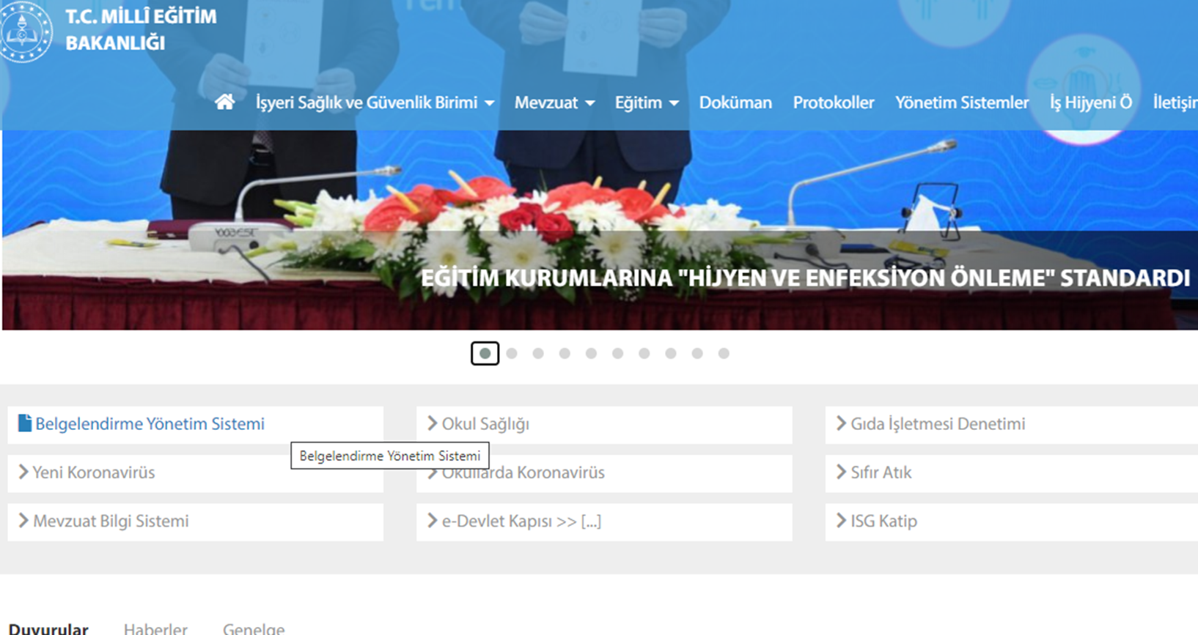
OKULUM TEMİZ BELGESİ BAŞVURUSU

Slide 35
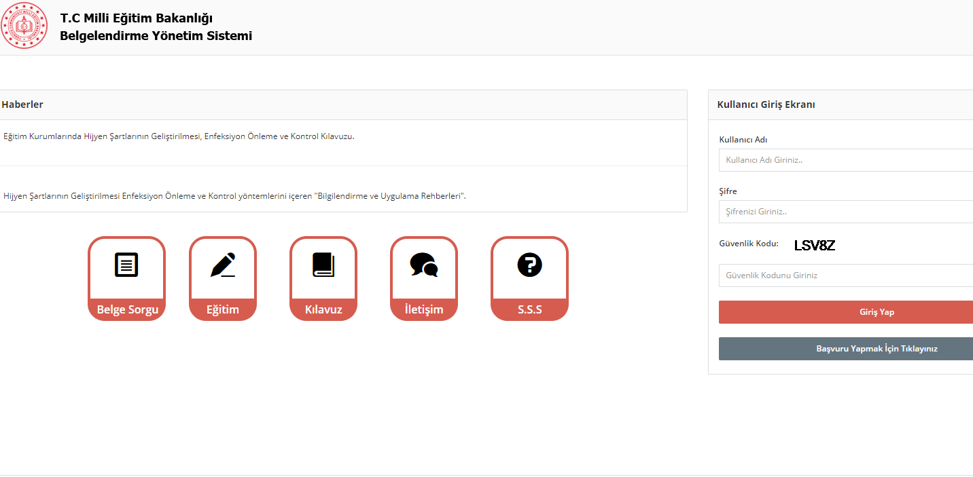
OKULUM TEMİZ BELGESİ BAŞVURUSU

Slide 36
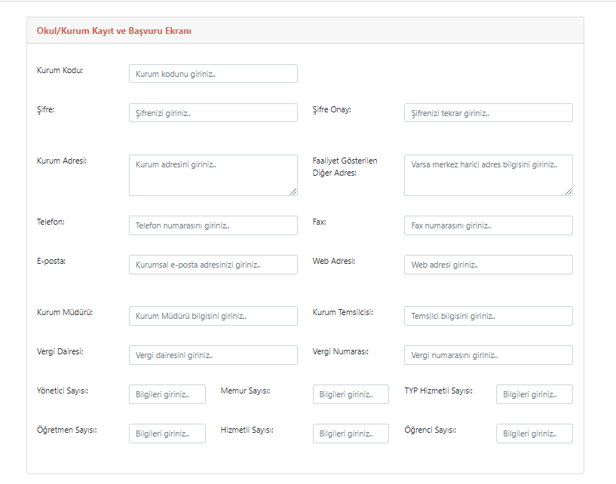
OKULUM TEMİZ BELGESİ BAŞVURUSU

Slide 37
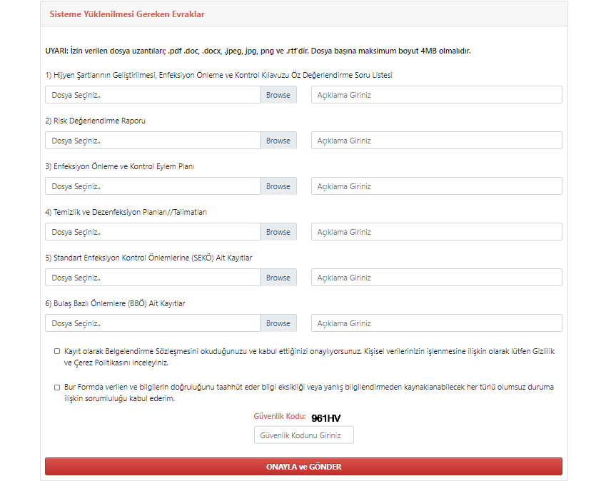
OKULUM TEMİZ BELGESİ BAŞVURUSU

Slide 38
SALGIN ACİL DURUM SORUMLUSU EĞİTİMİ izmirisg.meb.gov.tr dokümanlar başlığı altında

Slide 39
3.1. HAZIRLIK Kuruluş, salgınlara yönelik, tüm fiziki alanları ve ilgili tüm tarafları kapsayan risk değerlendirmesi yapmalı. Örnek Risk Değerlendirme Örnek Tehlike Unsurları
KORUMA KONTROL ÖNLEMLERİ

Slide 40
3.1. HAZIRLIK Enfeksiyon Önleme ve Kontrol Eylem Planı/Planları hazırlanmalı. Bu Planda; a) Kapasite kullanımı ve KKD gereklilikleri belirtilmeli, b) Uygun temizlik ve dezenfeksiyon işlemleri yer almalı, c) Tüm faaliyet planları özel gurupların erişebilirliğini sağlamalı, d) Acil durumlar haricinde ziyaretçi kabul edilmemesi ile ilgili bilgilendirme ve gerekli tedbirleri ile ilgili hususlar açıklanmalı, e) Zorunlu olmayan toplu etkinliklerin yapılmamasını, gerekli olan etkinliklerin uygun önlemler alınarak kontrollü yapılmasını içermeli, f) Öğrenciler ve personelin devamsızlıklarının takip edilmeli, devamsızlıklardaki artışların salgın hastalıklarla ilişkili olması halinde yapılacaklar belirlenmeli, g) Salgın durumlarında semptomları olan hastaları tespit etmeye yönelik uygulamaları içermelidir.
KORUMA KONTROL ÖNLEMLERİ

Slide 41
3.1. HAZIRLIK Kontrol Önlemleri Hiyerarşisi oluşturulmalı, a) Semptomları (belirtileri) olan kişilerin erken saptanmasını, b) Sağlık otoritesine bildirilmesini/raporlanmasını; c) Kişilerin erken izolasyonunu, d) Kişilerin sağlık kuruluşuna nakledilmesi/naklinin sağlanmasını, e) Doğrulanmış salgın hastalıklı kişilerin iyileşmesini takiben sağlık otoritelerince belirlenen süre izolasyon sonrasında kuruluşa dönmesinin sağlanması,
KORUMA KONTROL ÖNLEMLERİ

Slide 42
3.1. HAZIRLIK Kuruluşta; aşağıdaki hususlar dâhil olmak üzere gerekli olan iç ve dış iletişim planlamaları oluşturulmalı. a) Ne ile ilgili (hangi konuda) iletişim kuracağını, b) Ne zaman iletişim kuracağını, c) Kiminle iletişim kuracağını, d) Nasıl iletişim kuracağını, e) Kimin iletişim kuracağını. Belirlemelidir.
KORUMA KONTROL ÖNLEMLERİ

Slide 43
3.1. HAZIRLIK Kuruluş, Hijyen, enfeksiyon önleme ve kontrolünün oluşturulması, uygulanması, sürekliliğinin sağlanması için ihtiyaç duyulan kaynakları tespit ve temin etmeli. Hijyen, enfeksiyon önleme ve kontrolün sağlanmasının etkili şekilde uygulanması ile proseslerin işletilmesi ve kontrolü için sorumlu olacak yetkin kişi/kişileri belirlenip ve görevlendirmeli. Kuruluş tarafından belirlenen kuralların çalışanlar ve diğer kişilere bildirilmesi ve uygulanması güvence altına alınmalı.
KORUMA KONTROL ÖNLEMLERİ

Slide 44
3.1. HAZIRLIK Salgın hastalık dönemlerinde (COVID-19 vb.) kişilerin kuruluşa girişleri ile ilgili belirlenen (ateş ölçümü vb.) kuralların uygulanması ve uygun olmayanların kuruluşa alınmayıp en yakın sağlık kuruluşuna sevki ile ilgili metot belirlenmeli.
KORUMA KONTROL ÖNLEMLERİ

Slide 45
3.1. HAZIRLIK Salgın hastalık dönemlerinde (COVID-19 vb.) hastalık kaynağının (virüs vb.) bulaş yolları ve önlenmesine yönelik çalışanların/öğrencilerin düzenli eğitimi, uygun hijyen ve sanitasyon şartları ile korunma önlemleri ve salgın hastalık farkındalığı sağlanmalı.
KORUMA KONTROL ÖNLEMLERİ

Slide 46
3.1. HAZIRLIK Kuruluş girişleri ve içerisinde uygun yerlere salgın hastalık dönemlerine özgü kurallar (sosyal mesafe, maske kullanımı, el temizliği ve öğrencilerin hangi koşullarda kuruluşa gelmemesi gerektiğini açıklayan) ile enfeksiyon yayılmasını önlemenin yollarını açıklayan bilgilendirme amaçlı afişler, posterler, tabela, uyarı işaretleri vb. asılmalı.
KORUMA KONTROL ÖNLEMLERİ

Slide 47
3.3. HAZIRLIK Salgın hastalık (COVID-19 vb.) belirtileri gösteren kişilere yapılacak işlemler ile ilgili asgari olarak aşağıda belirtilen adımları içeren bir eylem planı (BBÖ) ya da yöntem belirlenmeli. BBÖ Planlaması; a) Salgın hastalık belirtileri (ateş, öksürük, burun akıntısı, solunum sıkıntısı vb.) olan veya temaslısı olan öğretmen, öğrenci ya da çalışanlara uygun KKD (tıbbi maske vb.) kullanımı ve izolasyonunu içermeli, b) BBÖ planı ve kontrolün sağlanmasında etkili şekilde uygulanma için sorumlu olacak yetkin kişi/kişilerin yer almasını içermeli, c) Salgın hastalık belirtisi veya temaslısı olan öğretmen, öğrenci ya da çalışanların yakınlarına, İletişim planlamasına uygun olarak bilgilendirme yapılmasını içermeli, d) İletişim planlamasına uygun olarak kontrollü şekilde sağlık kuruluşlarına yönlendirmeyi içermeli,
KORUMA KONTROL ÖNLEMLERİ

Slide 48
3.3. HAZIRLIK e) Salgın hastalık belirtisi gösteren kişi ve temaslılarca kullanılan alanların sağlık otoritelerinde belirtilen şekilde boşaltılması, dezenfeksiyonu ve havalandırmasını içermeli, f) Salgın hastalık semptomları olan bir kişi ile ilgilenirken, uygun ek KKD’ ler (maske, göz koruması, eldiven ve önlük, elbise vb.) kullanılmasını içermeli, g) Müdahale sonrası KKD’ lerin uygun şekilde (Örneğin COVID-19 için, ilk önce eldivenler ve elbisenin çıkarılması, el hijyeni yapılması, sonra göz koruması çıkarılması en son maskenin çıkarılması ve hemen sabun ve su veya alkol bazlı el antiseptiği ile ellerin temizlenmesi vb.) çıkarılmasını içermeli, h) Salgın hastalık belirtileri olan kişinin vücut sıvılarıyla temas eden eldivenleri ve diğer tek kullanımlık eşyaları tıbbi atık olarak kabul edilerek uygun şekilde bertaraf edilmesini içermeli,
KORUMA KONTROL ÖNLEMLERİ

Slide 49
3.1. HAZIRLIK Salgın hastalık (COVID-19 vb.) şüpheli vakaların tahliyesi/transferi ile ilgili yöntem belirlenmeli. Hasta kişinin olası temaslılarının saptanması ve yönetimi, sağlık otoritesinin talimatlarına uygun olarak yapılacağı güvence altına alınmalı.
KORUMA KONTROL ÖNLEMLERİ

Slide 50
3.1. HAZIRLIK Eğitim faaliyetine başlamadan önce ve belirlenmiş periyotlarda binaların genel temizliğinin su ve deterjanla yapılarak genel hijyenin sağlanması ile ilgili planlama ve kontrol yöntemi belirlenmeli.
KORUMA KONTROL ÖNLEMLERİ

Slide 51
3.1. HAZIRLIK Salgın hastalıklar (COVID-19 vb.) kapsamında alınacak önlemler kuruluşun varsa web sayfasında yayımlanmalı. Eğitim öğretim faaliyetleri başlamadan önce salgın hastalıklar ile ilgili uygulamalar konusunda velilere (e-okul, e-posta, SMS vb. iletişim kanalları ile) bilgilendirilme yapılması sağlanmalı.
KORUMA KONTROL ÖNLEMLERİ

Slide 52
Eğitim öğretim faaliyetleri başlamadan önce salgın hastalıklar (COVID-19 vb.) kapsamında alınan önlemler ve kuruluş şartlarının ilgili taraflara (veliler, öğrenciler vb.) bildirilmesi ve anlaşılması güvence altına alınmalı. (Örneğin; Bilgilendirme ve Taahhütname Formu, öğrenci-veli sözleşmeleri vb.) Uygulanan yöntem; a) Çeşitli salgın hastalık semptomları (ateş, öksürük, burun akıntısı, solunum sıkıntısı, ishal vb.) gösteren öğrencilerin kuruluşa gönderilmemesi, kurulaşa bilgi verilmesi ve sağlık kuruluşlarına yönlendirilmesini içermeli, b) Aile içerisinde salgın hastalık (COVID-19 vb.) belirtisi (ateş, öksürük, burun akıntısı, solunum sıkıntısı gibi) ya da tanısı alan, temaslısı olan kişi bulunması durumunda kuruluşa ivedilikle bilgi verilmesi ve öğrencilerin kuruluşa gönderilmemesini içermeli,
KORUMA KONTROL ÖNLEMLERİ

Slide 53
3.1. HAZIRLIK c) Öğrencilerin bırakılması ve alınması sırasında personel ve velilerin salgın hastalık dönemi önlemlerine (sosyal mesafe kuralları, maske kullanımı vb.) uymasını içermeli, d) Mümkünse her gün aynı velinin öğrenciyi alması ve bırakmasını içermeli, e) Salgın hastalık dönemlerine özgü riskli gruplarda yer alan (büyükanne/büyükbaba gibi 65 yaş üstü kişiler veya altta yatan hastalığı olanlar vb.) kişilerin öğrencileri bırakıp almamasını içermeli, f) Kuruluşa giriş/çıkış saatlerinde öğrencilerin veliler tarafından kuruluş dışında teslim alınıp bırakılmasını içermeli, Belirlenen yöntem ve ortaya konan şartların, uygulamaların sürekliliği, kontrol altına almalıdır.
KORUMA KONTROL ÖNLEMLERİ

Slide 54
3.1. HAZIRLIK Kuruluş girişlerine personel, öğrenci, veli, ziyaretçilerin el hijyenini sağlayabilmeleri için gerekli altyapı (uygun noktalarda el yıkama imkânı, mümkün olmadığı noktalarda ve alanlarda %70 alkol bazlı antiseptik madde vb.) sağlamalı.
KORUMA KONTROL ÖNLEMLERİ

Slide 55
3.1. HAZIRLIK Kuruluş girişlerine personel, öğrenci, veli, ziyaretçilerin el hijyenini sağlayabilmeleri için gerekli altyapı (uygun noktalarda el yıkama imkânı, mümkün olmadığı noktalarda ve alanlarda %70 alkol bazlı antiseptik madde vb.) sağlamalı. a) Salgın hastalık (COVID-19 vb.) durumlarında, kuruluşta bulunan herkesin KKD’leri kullanımı için gerekli önlemler, (maskesi olmayanlar için bina girişinde maske bulundurulması vb.) alınmalı, b) Salgın hastalık (COVID-19 vb.) durumlarında, kuruluşta bulunan herkesin KKD’leri kuralına uygun kullanımı (maske nemlendikçe ya da kirlendikçe değiştirilmesi vb.) için gerekli bilgilendirme ve kontroller uygulanmalı,
KORUMA KONTROL ÖNLEMLERİ

Slide 56
3.1. HAZIRLIK c) Salgın hastalık (COVID-19 vb.) durumlarında, kuruluşta bulunanların KKD değiştirirken dikkat edilmesi gereken hususlar konusunda (yeni maske takılırken ve sonrasında el antiseptiği kullanılması vb.) bilgilendirme ve kontroller uygulanmalı, d) Kuruluşta tüm alanların (sınıflara, koridorlara vb.) giriş ve çıkışlarında, uygun yerlerde el hijyeni için gerekli (el antiseptikleri yerleştirilmesi vb.) kaynaklar sağlanmalı, e) El hijyeni için gerekli (el antiseptikleri vb.) kaynaklarla ilgili kontrol kriterleri (küçük öğrencilerin yutma riski vb.) belirlenmiş ve kontrolün gerçekleştirilmesi sağlanmalı
KORUMA KONTROL ÖNLEMLERİ

Slide 57
2.2 YÜKLENİCİ HİZMET SUNUCULAR a) Kuruluş, uyulması gereken kurallara dair tedarikçilerini bilgilendirmeli ve güvence altına almalı, b) Tedarikçilere, belirlenen kurallara uymaları konusunda gerekli kontrol tedbirleri uygulanmalı, Kuruluş, dışarıdan tedarik edilen proses, ürün ve hizmetlerin, kuruluşun hijyen sanitasyon uygulamalarını olumsuz şekilde etkilememesini güvence altına almalı. Tedarikçi araçları ile ilgili temizlik ve hijyen kontrolleri yapılmalı.
KORUMA KONTROL ÖNLEMLERİ

Slide 58
2.3. EĞİTİM Kuruluş en az aşağıdaki eğitimleri bir plan dahilinde gerçekleştirilmeli, öğrenci ve personel yetkinliğini sağlayarak kayıtlarını muhafaza etmeli. a) Standart Enfeksiyon Kontrol Önlemleri (SEKÖ); b) Bulaş Bazlı Önlemler (BBÖ); c) Salgın hastalık (COVID-19 vb.) belirtileri ve yayılımı hakkında: I. Öğrencilerin ve personelin kendisinde belirtiler ve/veya hastalık görüldüğünde yapılacaklar; II. İzolasyon kuralları ve hastalığın yayılmaması için yapacakları/yapılacaklar;
KORUMA KONTROL ÖNLEMLERİ

Slide 59
d) Kişisel hijyen, el hijyeni, e) KKD’nin kullanılması. Temizlik personeli eğitimlerinde ayrıca; I. Temizlik yapılmadan önce, yapılırken ve yapıldıktan sonra dikkat edilmesi gereken hususları, II. İşyerinde kullanılan temizlik kimyasallarının tehlikelerini, atıkların toplanması ve imhasını içermelidir. Özel eğitim ihtiyacı olan bireylerin eğitime erişimlerini kolaylaştırmak için belirlenen özel eğitim politikaları belirlenerek, uygulanmalı.
KORUMA KONTROL ÖNLEMLERİ

Slide 60
2.4. ATIK YÖNETİMİ Atık yönetimi ile ilgili yöntem belirlenmeli. a) Sağlık otoritelerince salgın hastalık durumlarına (COVID-19 vb.) özgü, atık yönetimi kurallarına uygun hareket edilmesi sağlanmalı, b) Atık geçici depolama alanı, mevzuat gereksinimlerini karşılayacak şekilde diğer alanlar ve çevreden ayrılmalı, c) Sıvı ve katı atık geçici depolama alanı, atıkların her tasfiyesinden/uzaklaştırılmasından sonra temizlenmeli, d) Araç, taşıyıcı ve konteynerler bakımlı, temiz ve uygun durumda tutulmalı, e) Kullanımda olan atık kumbaraları, tercihen elle temas etmeden açılabilir-kapanabilir (pedallı, sensörlü, vb.) olmalı.
KORUMA KONTROL ÖNLEMLERİ

